Slide 1
Димитрий Ростовский – просветитель петровской эпохи и особенности изучения темы во внеклассной работе

Slide 2
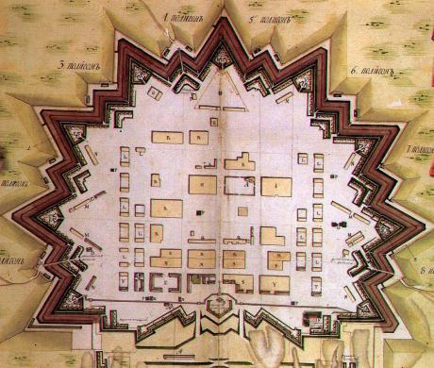
Крепость Димитрия Ростовского

Slide 3
Гипотеза исследования
Предположение о том, что создание Четьих – Миней способствовало просвещению и воспитанию православных

Slide 4
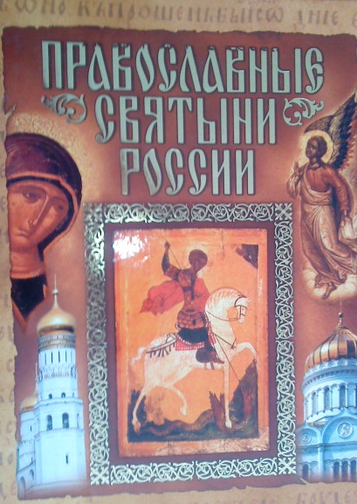

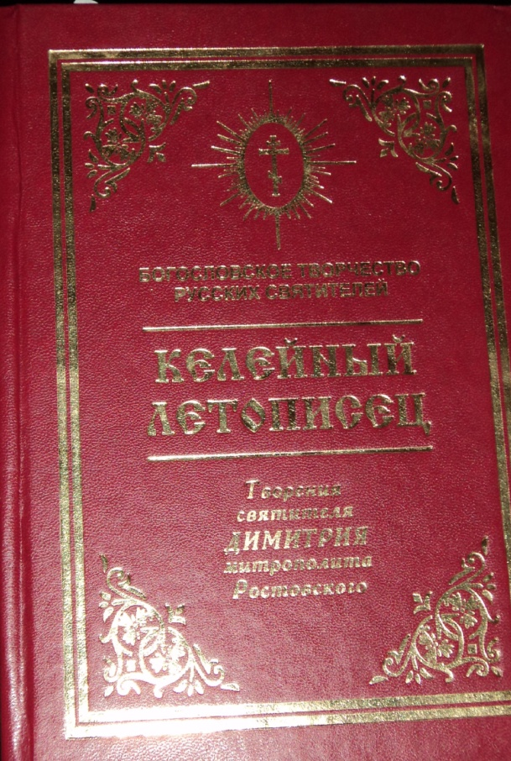

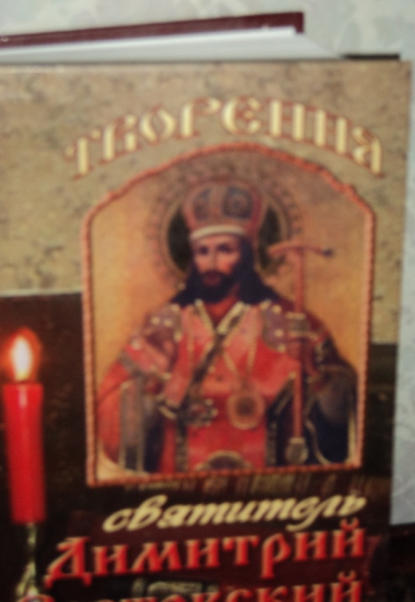
Используемая литература
(основные источники)

Slide 5
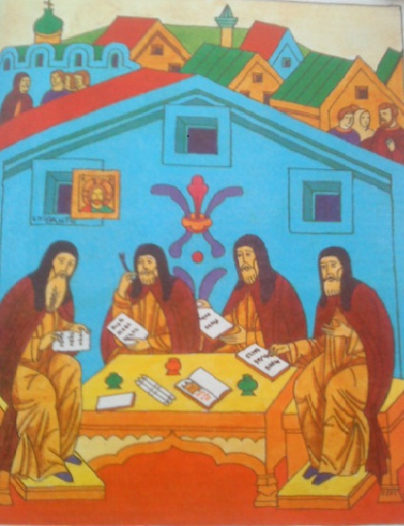
«Четьи – Минеи»– это не богослужебные книги для чтения , по гречески – «длящийся месяц»

Slide 6
«Четьи – Минеи»
МИНЕИ (menaion, от греч. men — месяц), в православной церкви богослужебные книги и книги для чтения, содержащие жития святых, сказания о церковных праздниках и поучения.

Slide 7
Минеи
Месячные
Четьи

Slide 8
Минеи четьи содержат тексты, предназначенные преимущественно для внебогослужебного чтения и представляющие собой более или менее пространные жития святых, сказания о праздниках и поучения. Тексты, предназначенные для памятной даты, представлены на каждый день месяца в календарном порядке.

Slide 9
Из истории написания Четьих - Миней
Митрополичий период
Создание Минейных сводов
Домакарьевские Минеи
Патиарший
Период
Зарождение идеи о реформировании Четьих – Минеях
Синодальный
Период
Написание новых Четьих Миней Д. Ростовским
Домонгольский
Период
(летописи о русских святых)

Slide 10
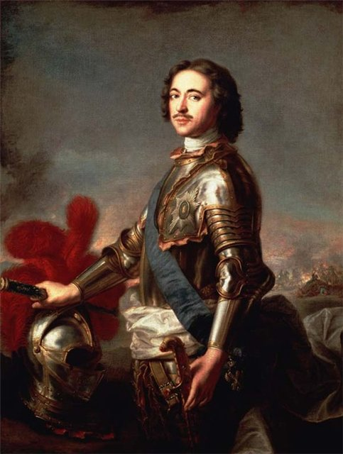
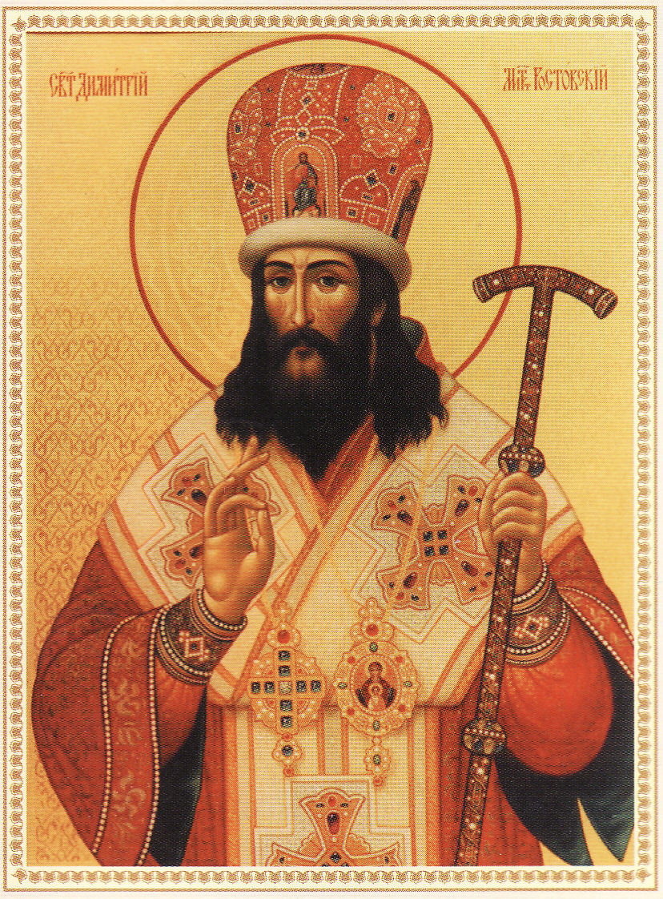
Петр I и Д. Ростовский

Slide 11
Полифония монастырей
Спасо - Яковлевсий
Киево – Печерская лавра
Николаевский _ Батуринский

Slide 13
Слово «экскурсия» происходит от латинского «экскурсио»
в XIX веке - «выбегание, военный набег», затем – «вылазка, поездка»
XX и XXI век – видоизменение слова по типу имен на «ия». экскурс + ия = экскурсия – это наглядный процесс познания человеком окружающего мира, построенный на заранее подобранных объектах, находящихся в естественных условиях или расположенных в помещениях.

Slide 14
По содержанию
По форме
По способу передвижения
По составу
И
количеству
участников
По месту проведения
По продолжительности
Классификация экскурсий

Slide 15
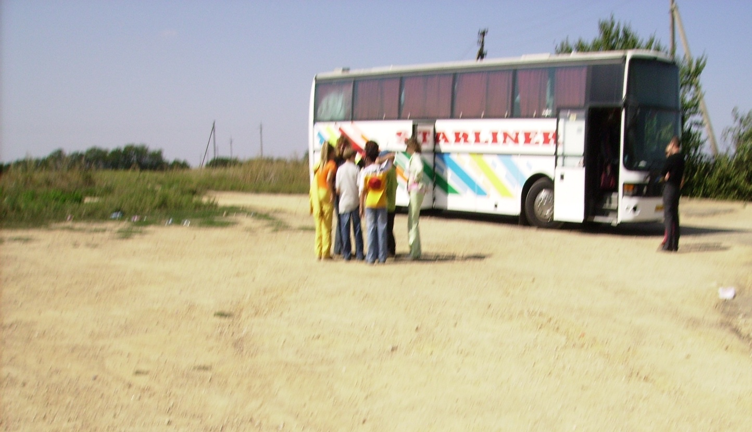
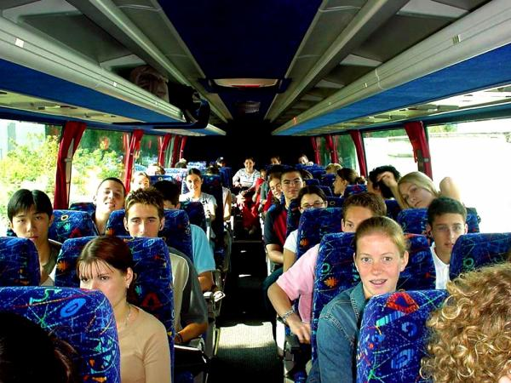
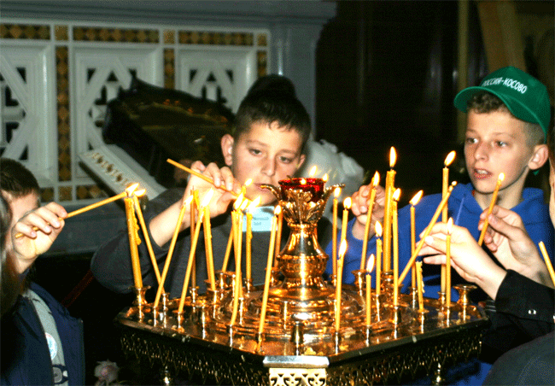

Slide 16
Связь с димитровскими чтениями

Slide 17
Из госстандарта о духовно – нравственном воспитании

